Slide 1
Программа по
деятельности работодателей Эффективные организации работодателей и бизнес организации
Лоббистская и
адвокационная деятельность

Slide 2
Что такое лоббистская и адвокационная деятельность?
«Деятельность организаций работодателей, проводимая с тем, чтобы в интересах своих членов повлиять на разработку и принятие законов, нормативных актов, а также на общую позицию и взгляды руководящих работников в области социально-экономической политики».

Slide 3
Что такое лоббистская и адвокационная деятельность?
«Деятельность организаций работодателей, проводимая с тем, чтобы в интересах своих членов повлиять на разработку и принятие законов, нормативных актов, а также на общую позицию и взгляды руководящих работников в области социально-экономической политики».
Адвокационная деятельность
Любая деятельность, направленная на то, чтобы повлиять на взгляды и политику … сюда относится не только – и даже не столько – лоббирование
Лоббирование
Важнейший инструмент адвокационной работы … конкретные действия, направленные на то, чтобы побудить руководящих лиц занять определенную позицию по определенному вопросу

Slide 4
Что такое лоббистская и адвокационная деятельность?
«Деятельность организаций работодателей, проводимая с тем, чтобы в интересах своих членов повлиять на разработку и принятие законов, нормативных актов, а также на общую позицию и взгляды руководящих работников в области социально-экономической политики».
Широкий спектр методов убеждения;
прямые и косвенные;
публичные и непубличные;
в виде постоянных усилий или в виде отдельных кампаний;
в рамках маркетинговой деятельности
Адвокационная деятельность
Любая деятельность, направленная на то, чтобы повлиять на взгляды и политику … сюда относится не только – и даже не столько – лоббирование
В основе организационной стратегии

Slide 5
Лоббистская и адвокационная деятельность в контексте организаций работодателей
Большинство организаций работодателей включают аспекты адвокационной или лоббистской деятельности в свои декларации о миссии и (или) видения;
Миссия
Оставаться ключевой организацией работодателей в регионе благодаря предоставлению качественных услуг для наших членов, то есть помогая им достичь конкурентоспособности мирового уровня
IBEC поддерживает интересы бизнеса и работодателей в Ирландии, способствуя постоянному развитию конкурентных условий, которые формируют основу устойчивого роста и являются выгодными как для предприятий, так и для общества
… способствовать тому, чтобы работники, их организации и правительство сотрудничали с бизнесом ради достижения следующих целей ….
ФЕДЕРАЦИЯ РАБОТОДАТЕЛЕЙ ЦЕЙЛОНА
*ЧОРБ – членские организации работодателей и бизнес-организации

Slide 6
Лоббистская и адвокационная деятельность ЧОРБ в Латинской Америке
Конфедерация частных работодателей Боливии (CEPB) видит свою основную цель в защите и продвижении частных инициатив, поддержке экономического и социального развития страны в рамках этических принципов и ценностей, уважения законов и права собственности, а также в поддержке свободного предпринимательства и философии свободного рынка
Миссия Организации состоит в продвижении в рамках этических принципов и ценностей таких условий, которые дают возможность создавать и поддерживать инициативы работодателей, а также в содействии такой институциональной системы, которая благоприятствует росту и свободной конкуренции в целях достижения устойчивого экономического, социального и экологического развития
Организация содействует социально-экономическому развитию Коста-Рики через поддержку прогресса, свободной конкуренции и ответственной деятельности работодателей в рамках частного сектора. Кроме того, Организация поддерживает развитие частных предприятий через эффективные программы внутри сектора и сотрудничество с другими заинтересованными сторонами в целях повышения качества жизни

Slide 7
Руководство для ЧОРБ
Опубликовано в 2018
Разработано специально для ЧОРБ
Доступно по ссылке http://lempnet.itcilo.org

Slide 8
Что такое Адвокационная деятельность ?
Адвокационная деятельность ЧОРБ
Деятельность ЧОРБ, направленная на расширение влияния на процессы принятия законов и нормативных актов, а также на общую позицию и взгляды руководящих работников социально-экономической сферы в интересах членов организации
Ключом к эффективной работе является понимание:
того, чего Вы хотите достичь
почему Вы хотите достичь этого
кого Вы должны убедить
как Вы сможете этого достичь

Slide 9
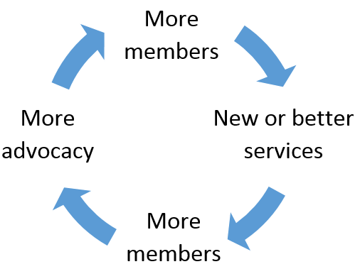
Почему именно адвокационная деятельность?
Почему именно адвокационная деятельность?
Ключевые мотивирующие факторы членства в Вашей организации:
Круг успеха -
Больше членов
Обширная адвокационная
работа
Новые и более качественные услуги
Больше членов

Slide 10
Необходим фокус
Слишком большое количество участников и информации требует от ЧОРБ:
Поиска вариантов взаимовыгодного сотрудничества и общих интересов с другими гражданскими организациями для обеспечения большего веса и значимости; и
Уверенности в том, что позиции, разработанные для внедрения, основаны на фактических данных с четким согласием от членов.

Slide 11
Основные принципы
Выбранные стратегии ЧОРБ будут зависеть от рассматриваемой проблемы и политического контекста, однако следующие три элемента имеют место при любых условиях:
Требуется наличие –
Что будет сообщаться
Кто будет выступать от лица организации
Где будет происходить выражение интересов

Slide 12
ЧТО – Мандат
Учредительные документы ЧОРБ (конституция, устав, положения, постановления организации) должны определять мандат ЧОРБ относительно работы по данным вопросам.
Ключевая цель должна заключаться в улучшении условий для ведения бизнеса, что включает принципы создания благоприятных условий для жизнеспособных предприятий.
Важно, чтобы учредительные документы были актуальны. При отсутствии четкости мандата Правительство или другие заинтересованные лица могут приостановить процесс.

Slide 13
ЧТО – Выбор проблемы
Независимо от мандата, ЧОРБ не может заниматься всеми факторами, влияющими на условия для ведения бизнеса.
ЧОРБ должна провести анализ ситуации на национальном уровне, разработать список задач организации и стратегический план для определения приоритетов.
Участники МОТ определили 17 групп благоприятных условий для жизнеспособных предприятий (БУЖП), документ о которых был единогласно принят на МКТ МОТ в 2007 году.

Slide 14
ЧТО – Выбор проблемы
Мир и политическая стабильность
Образование, профессиональная подготовка, обучение в течение всей жизни
Качественное управление
Социальный диалог
Информационные технологии и коммуникации
Уважение прав человека и международных трудовых стандартов
Культура ведения бизнеса
Социальная справедливость и социальная интеграция
Торговля и устойчивая экономическая интеграция
Благосклонные/разрешительные законы и нормы
Доступность финансовых услуг
Надлежащий уровень социальной защиты
Реальная инфраструктура
Верховенство закона и защита права собственности
Ответственная охрана окружающей среды
Честная конкуренция
Здоровая и стабильная макроэкономическая политика и качественное управление экономикой
Notes:
Responsible stewardship of the environment - this term was already used in United Nations General Assembly report (A/67/780) page 50 paragraph 158 and officially translated in rus as “ответственноe управлениe в сфере природопользования”.
Ответственная охрана окружающей среды is more “Responsible Environmental Protection”

Slide 15
ЧТО – Выбор проблемы
Обнародование и широкое распространение программы и целей ЧОРБ преследует два аспекта задач:
Широкое информирование о важности разрешения определенной проблемы, и
Демонстрация членам и другим заинтересованным участникам серьезного отношения ЧОРБ к проблемам ее членов.
Ключевыми для программы являются следующие три темы:
Цели для достижения,
Определение препятствий для развития частного сектора, и
Рекомендации для реформ и изменений.
Такие документы демонстрируют, что ЧОРБ не преследует политические цели и что ее деятельность направлена на усовершенствование направлений политики

Slide 16
Уделите время …
Если членская организация работодателей и бизнес-организация намерена достичь успеха в рамках своей адвокационной деятельности, необходимо обеспечение четкого понимания поставленных целей.
На данном этапе будет полезным провести анализ PEST (политические, экономические, социальные и технологические факторы) и SWOT (сильные и слабые стороны, возможности и угрозы). Список потенциальных вопросов, к которому придет организация в результате такого процесса, может быть очень длинным. Следующий этап – пересмотр списка и определение наиболее важных аспектов с точки зрения соответствия интересам членов и прогноза успешности адвокационных усилий.
После того, как организация собрала мнения членов касательно приоритетов для адвокационной деятельности, наступает этап формирования более обширных целей, Программы по улучшению условий для бизнеса на национальном уровне, на базе которой организация сможет разрабатывать планы для своих кампаний. На данном этапе важно, чтобы цели адвокационной деятельности были приняты и утверждены правлением.
Таким образом, организация достигнет первого реального результата - Программы по улучшению условий для бизнеса на национальном уровне. Такой список целей адвокационной деятельности организации – это важный документ, заслуживающий широкого распространения и обнародования.
Международная организация труда, 2005. С.7-11. Эффективная организация работодателей. Руководство 3, Адвокационная деятельность. Максимальное укрепление влияния мнений предпринимателей. http://www.ilo.org/public/english/dialogue/actemp/downloads/projects/eos/guide3_en.pdf

Slide 17
Краткий опрос: имеет ли Ваша организация Программу?
Имеется документ с изложением стратегии лоббистской и адвокационной деятельности?
Имеется документ с четко сформулированными задачами?
Задачи сформулированы с учетом желательных политических результатов?
Назначено лицо, ответственное за адвокационную работу?
Проводится формальный анализ существующих и будущих возможностей и угроз, с которыми сталкиваются Ваши члены в политической, экономической и предпринимательской среде?
Имеются формальные методы систематического консультирования с членами для решения вопросов, связанных с лоббистской и адвокационной деятельностью?
Стратегия и задачи адвокационной деятельности анализируются и утверждаются правлением?
Правление официально пересматривает данную стратегию по крайней мере один раз в год?
Существует официальный порядок постоянного информирования членов о стратегии и задачах Вашей адвокационной деятельности?
Существует официальный порядок отчета перед членами о результатах Вашей адвокационной деятельности?
Имеется особая стратегия, призванная побуждать СМИ выбирать именно Вашу организацию для выражения мнений предпринимателей?

Slide 18
Примеры: Бизнес в Новой Зеландии

Slide 19
Путем проведения аудита услуг и эффективности государственных органов обеспечение для налогоплательщиков услуг лучшего качества по доступной цене.
Создание рабочих мест путем сокращения налогов на занятость и бюрократической волокиты.
Защита бюджета Нового Южного Уэльса через справедливое распределение налога на товары и услуги.
Прекращение постоянных поисков виновных в сфере здравоохранения путем передачи полномочий по финансированию федеральному правительству.
Путем создания департамента развития предпринимательства обеспечение центрального места вопросов экономического роста в решениях правительства штата.
Поддержка экономического роста в регионах штата через обеспечение перемещения государственных и деловых структур из центра в регионы.
Инфраструктурные проекты должны стать независимы от политики - путем создания Управления развития инфраструктуры Нового Южного Уэльса.
Ответственность за организацию дорожного движения в Сиднее путем назначения главного ответственного за транспортную сеть.
Сидней должен быть готов к будущему, в этом поможет создание 10 «суперсоветов».
Более качественная подготовка молодежи к трудовой жизни за счет улучшения обучения в системе среднего образования для тех, кто не планирует поступать в высшие учебные заведения.

Slide 20
Приоритеты Конфедерации британской промышленности (CBI)
1. Доступность работников и специалистов, вклад которых необходим для экономического роста 2. Развитие передовых отраслей и инфраструктуры мирового уровня на территории всей страны 3. Налогообложение, финансово-бюджетная политика и регулирование, обеспечивающие конкурентоспособность на мировом рынке 4. Благоприятные условия и возможности для инноваций 5. Простой и открытый доступ к мировым рынкам

Slide 21
Совет работодателей Гондураса COHEP
Национальная стратегия для жизнеспособных предприятий Гондураса
Цели
Общие цели
Особые цели
Снизить барьеры для доступа к финансовым услугам для ММСП;
Улучшить качество услуг в сфере технической подготовки;
Поддерживать процесс запуска бизнеса, получения разрешений и уплаты налогов;
Предлагать улучшения законодательных норм и рамок для поддержки работы предприятий;
Развивать потенциал для создания и выполнения инфраструктурных проектов;
Укреплять систему имущественных и кредитных гарантий;
Собирать статистическую информацию, применять механизмы постоянного мониторинга для анализа конкурентоспособности компаний Гондураса; и,
Разрабатывать портфолио услуг, соответствующих нуждам компаний согласно их месторасположению, размеру, отрасли.
Улучшить условия для ведения бизнеса в Гондурасе;
Поддерживать развитие жизнеспособных предприятий;
Организовать программы для создания и расширения предприятий;
Поддерживать официальное оформление предпринимательской деятельности населения; и
Улучшить эффективность инфраструктуры, административных процедур и услуг по поддержке бизнеса.

Slide 22
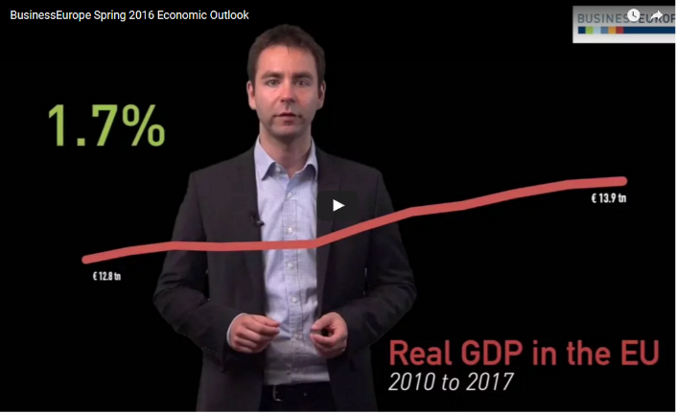
Другие примеры

Slide 24
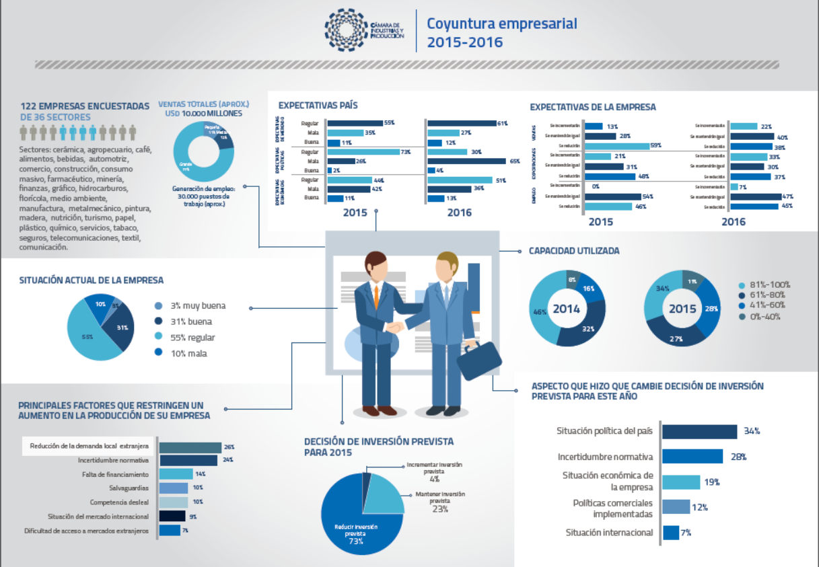

Slide 25
ЧТО – Реактивный подход
Генерирование большого количества предложений для нововведений отнимает много времени и ресурсов ЧОРБ.
Из-за беспокойства касательно увеличивающейся стоимости предложения ЧОРБ часто воспринимаются негативно.
Важно предлагать альтернативные варианты, используя точные данные и примеры, и подчеркивать положительные моменты и преимущества предложения.
Часто возражения касаются отдельных деталей, а не всего инициативного предложения.
Беспокойство часто возникает относительно вопроса имплементации и прецедентов.
Стоит всегда подчеркивать то, что главное намерение ЧОРБ – конструктивная деятельность с целью достижения наилучшего результата.

Slide 26
ЧТО – Позиция, основанная на фактах
Наиболее важной отправной точкой разработки программы и запуска адвокационной работы являются международные исследования, измеряющие легкость и стоимость ведения бизнеса, уровень коррупции и развития человеческого потенциала.
Объективность и непредвзятость отчетов придают весомость активным адвокационным кампаниям.
Сравнения можно делать на базе географической близости или схожих параметров экономики.
Самый важный фактор – это ежегодный прогресс страны в рамках определенного рейтинга.

Slide 27
ЧТО – Данные БУЖП
Бюро по деятельности работодателей МОТ разработало инструмент для ЧОРБ с целью поддержки адвокационных кампаний: «Благоприятные условия для жизнеспособных предприятий» (БУЖП) – Enabling Environment for Sustainable Enterprises (EESE).
Включает 7 исследований на базе более чем 300 показателей
Отчет о глобальной конкурентоспособности – Всемирный экономический форум (ВЭФ)
Индекс вовлеченности стран в международную торговлю - ВЭФ
Индекс сетевой готовности - ВЭФ
«Ведение бизнеса» – Всемирный банк
Всемирные показатели эффективности государственного управления – Всемирный банк
Индекс развития человеческого потенциала – ПРООН
Показатели экологической результативности – Йельский и Колумбийский университеты
Более подробная информация: http://eese-toolkit.itcilo.org

Slide 28
ЧТО – Данные БУЖП
Детальный анализ по стране поможет найти практические примеры, которые можно использовать в рамках адвокационной кампании.
Отчет «Ведение бизнеса» Всемирного банка предлагает странам ответить на вопросы национального уровня. ЧОРБ может использовать такие же вопросы для вторичного анализа определенного сектора, например, аспектов деятельности МСП.
Участие в международных сетях ЧОРБ дает значимое преимущество, так как можно напрямую делиться информацией о стратегических подходах.

Slide 29
ЧТО – Анализ стоимости и преимуществ
Для ЧОРБ важно проводить собственный опрос среди членов касательно стоимости предложения – то есть прямых и косвенных издержек.
Прямые издержки напрямую связаны с непосредственной целью, а косвенные касаются процесса имплементации.
ЧОРБ также должна определить, где сосредоточится основное внимание:
Что и когда должны будут сделать предприятия?
Упор будет делаться на отдельные секторы?
Изменения окажут наибольшее влияние на предприятия, которыми владеют женщины?
Изменения окажут наибольшее влияние на предприятия растущего сектора экономики?
Изменения окажут большое влияние на МСП?

Slide 30
ЧТО – Анализ стоимости и преимуществ
Таким же образом ЧОРБ должна определить преимущества своего предложения и представить их в стоимостном выражении.
Если по некоторым пунктам возникает неуверенность, необходимо четко указать на это и привести предположения.
Стоит также указывать на то, как предложение может повлиять на деятельность других заинтересованных лиц, такая информация укрепит позицию ЧОРБ.
Полезно приводить практические примеры того, как в реальности указанные цифры помогут работе местных предприятий.
Наиболее важной характеристикой является четкость, ясность и фактическая база приводимой информации, а также конструктивные варианты развития.

Slide 31
КТО – Члены
Самый ценный актив ЧОРБ – это ее члены, которые обеспечивают соответствие организации определению МОТ: ЧОРБ - «самая репрезентативная организация работодателей», с которой Правительство обязано проводить консультации. Однако сам по себе статус не обеспечивает автоматическую поддержку позиции ЧОРБ. Чтобы члены высоко ценили адвокационную работу ЧОРБ:
Такие кампании должны проводится от лица всех членов/ всего бизнес-сообщества.
Члены должны иметь возможность принимать участие на всех этапах адвокационной кампании.
Постоянная коммуникация с членами имеет большое значение, это дает возможность вводить изменения и обеспечивает наличие запасных вариантов.
Полная оценка процесса и результатов должна быть частью стратегии.

Slide 32
КТО – Согласие внутри организации
Для обеспечения всецелого понимания предлагаемых мер как сотрудниками ЧОРБ, так и правлением, необходимо ответить на следующие вопросы:
В чем состоит текущая проблема, которая требует вмешательства?
Изменились ли условия, произошло ли некоторое событие, что сделало существующую систему несостоятельной?
Сколько времени необходимо, чтобы исправить ситуацию – необходимо ли срочное вмешательство или долгосрочный план действий?
К какому результату стремится ЧОРБ?

Slide 33
КТО – Рамки деятельности
По достижении согласия о приоритетности определенного аспекта, должно быть организовано заседание комитета правления или группы ключевых членов для подготовки рамок деятельности (РД): мероприятия, сроки, обязанности, ожидаемые результаты и распределение ресурсов.
РД – это руководящий документ и база для сотрудничества с другими заинтересованными участниками.
Необходимо помнить, что адвокационная деятельность – это динамичный процесс, и ЧОРБ должна применять гибкие подходы и иметь запасные варианты.

Slide 34
КТО – Сотрудничество
Как часть подготовки адвокационной кампании необходимо провести полный анализ заинтересованных сторон, чтобы определить зоны наиболее эффективного сотрудничества.
В зависимости от проблемы круг заинтересованных участников может быть гораздо шире, чем только бизнес-группы.
Церкви, женские организации, группы сообществ, академические круги, защитники окружающей среды, а также отдельные заинтересованные лица могут быть потенциальными партнерами для обеспечения более широкой поддержки предлагаемой позиции.

Slide 35
КТО – Коалиции
Формальные коалиции бизнес-групп помогут координировать аспекты деятельности.
Коалиции могут быть постоянными формальными структурами или быть сформированы только для работы над конкретным проектом.
Работа с формальной коалицией предполагает, что все участвующие организации разделяют принципы ЧОРБ, что придаст большей эффективности адвокационным усилиям.
Все партнеры коалиции должны достичь согласия касательно представляемой информации (Что), выступающих представителей (Кто) и того, где должны представляться интересы (Где).
Важно, чтобы представители бизнес-сообщества не выражали противоречащих друг другу мнений.

Slide 36
КТО – Крупные/иностранные компании
Многие крупные/иностранные компании не видят смысла во вступлении в ЧОРБ, так как они часто имеют прямой доступ к должностным лицам и не нуждаются в ЧОРБ, которая будет представлять их интересы.
Учитывая статус таких компаний, для ЧОРБ важно сформировать прочные отношения с такими значимыми игроками.
Важно понимать, где интересы крупных компаний отличаются от позиций ЧОРБ, чтобы иметь базу для проведения обсуждений с целью минимизировать неблагоприятный исход для других компаний, если будут сделаны уступки.
Крупные/иностранные компании могут быть заинтересованы в участии в национальной ЧОРБ как части их программы корпоративной социальной ответственности.

Slide 37
Управление конфликтом интересов среди членов
ЧОРБ должна найти баланс и пытаться сгладить разницу интересов для обеспечения наилучших результатов для всех участников.
Документы о приоритетах (стратегический план и программа) – это защита от различного рода предположений, что ЧОРБ содействует интересам только одной группы или сектора.
Так как после принятия предлагаемых мер могут проявляться как преимущества, так и недостатки, важно проводить постоянную оценку изменений политики для предоставления членам отчетов о долгосрочных результатах.

Slide 38
Управление конфликтом интересов среди членов
Руководство ЧОРБ должно принимать активные меры для управления различными мнениями и ожиданиями членов.
Если некоторый участник не соглашается с доводами и не поддерживает позицию ЧОРБ, необходимо прилагать все усилия для пресечения вероятности открытого несогласия.
Открытая информация о принципах и позиции ЧОРБ обеспечивает предварительное информирование членов.
Включение всех членов в процессы развития и изменения позиций и мнений является неотъемлемым фактором успеха.

Slide 39
ГДЕ – “Мягкая” или “жесткая” кампания
Лоббирование, как более формальный контакт с Правительством – это лишь часть адвокационной деятельности.
Так как лоббирование открыто для наблюдения, его часто называют «жестким» вариантом, в то время как ежедневная работа ЧОРБ с целью поэтапного убеждения и влияния считается «мягким» вариантом.
Выбор места, где должна происходить адвокационная деятельность, определяет:
Выбор соответствующих посылов для определенной публики
Манеру преподнесения информации
Наиболее подходящего специалиста/представителя для выражения позиции
В каком порядке необходимо выступать перед определенной публикой
Сколько будет стоить каждый из этапов

Slide 40
ГДЕ – Текущие обсуждения
Представители ЧОРБ должны на регулярной основе встречаться с должностными лицами и устанавливать открытые каналы коммуникации и тесные рабочие отношения с представителями органов власти.
Такие регулярные встречи помогут держать представителей власти в курсе относительно проблем бизнеса.
Проводя обсуждения с членами, все сотрудники и руководители ЧОРБ должны прислушиваться к озвучиваемым проблемам и стараться включать такие аспекты в программу ЧОРБ.
Notes:
Постоянные – permanent, constant; I would translate On-going as «текущие»

Slide 41
ГДЕ – Внутри организации
Вебсайт ЧОРБ – это ключевой инструмент адвокационной деятельности, позволяющий четко представлять глубокий анализ проблемы, исследовательские работы и сравнительные документы, например, о схожих экономиках и странах.
Уведомления по электронной почте о новых материалах на вебсайте позволяют постоянно информировать всех членов об изменениях и динамике ситуации, а также повышает статус ЧОРБ.
Регулярные встречи со специалистами-практиками по управлению персоналом и в сфере производственных отношений дают возможности для устанавления рабочих связей и позволяют ЧОРБ следить за развитием рабочих аспектов с практической точки зрения.

Slide 42
ГДЕ – Использование каналов СМИ
Каналы СМИ – это ключевой инструмент для влияния на общественное мнение и убеждения в том, что решение проблем бизнес-сообщества важно для всего населения.
Как правило, в новостях появляются лишь те сообщения о ЧОРБ, которые касаются несогласия организации с предложениями правительства.
Регулярные встречи с редакторами газет, продюсерами теленовостей, а также налаживание контакта с журналистами играет большую роль наряду с регулярными сообщениями по радио/ТВ/в газетах для освещения мнений бизнес-сообщества.
Социальные сети также имеют большое значение для распространения информации и передачи основных сообщений.
Больше информации в Руководстве Бюро по деятельности работодателей МУЦ МОТ: Использование социальных сетей со смыслом – практическое руководство для организаций работодателей

Slide 43
ГДЕ – Особые вопросы
Все элементы адвокационной работы составляют базу Рамок Проекта.
В Рамках определяется место проведения отдельных этапов работы и аудитория для каждого из этапов.
Кроме того, указываются ключевые идеи/посылы и информация/данные для поддержки этих идей.
Ключевые идеи также влияют на выбор подхода – «мягкий» или «жесткий».
Если каждое из положений позиции касается политических принципов и может быть подтверждено убедительными данными, подтвержденными исследованиями, следует применять «жесткий» подход, при этом ЧОРБ будет целенаправленно действовать в интересах своих членов.

Slide 44
ГДЕ – Стоимость адвокационной кампании
Создание строгого бюджета проблематично, так как адвокационная деятельность имеет довольно динамичный характер.
Во многом зависит от того, где будет проводиться кампания.
Важность вопроса часто определяет, сколько ресурсов будет потрачено.
Группы расходов включают:
Расходы на персонал (сотрудники ЧОРБ, консультанты)
Стоимость информации (покупка данных, анализов)
Встречи и консультации (место проведения, кейтеринг, транспорт)
Отчеты (написание, распечатка, распространение)

Slide 45
ГДЕ – Стоимость адвокационной кампании
Наличие прогноза о расходах означает, что можно определить:
Что может быть сделано с учетом ресурсной базы ЧОРБ – как кадровой, так и финансовой?
Позволяет ли важность вопроса провести сбор дополнительных средств среди членов/из других источников?
Могут ли партнерские связи ЧОРБ позволить сократить стоимость?
Могут ли отдельные члены брать на себя работу по некоторому аспекту кампании и нести соответствующие расходы?

Slide 46
Выводы
Адвокационная работа начинается с выявления проблемы или осознания наличия лучшей альтернативы для текущих условий.
Цель адвокационной работы – решить выявленную проблему или внедрить выбранную альтернативу.
Нет строгих правил для проведения адвокационной кампании.
Подходы варьируются в зависимости от культуры, социальных и политических условий страны, и самой ЧОРБ.
Кампания ДОЛЖНА базироваться на позиции, сформированной из мнений всех членов, и поддерживаться значительным корпусом данных и исследований.

Slide 47
Мы являемся надежным партнером в подготовке и проведении учебных курсов для членских бизнес-организаций и будем рады помочь вам в реализации ваших потребностей в сфере профессиональной подготовки
Свяжитесь с нами для получения дополнительной информации:
Программа по деятельности работодателей
^{E-mail: actempturin@itcilo.org}
^{Тел: +39 011 693 6590}
^{http://lempnet.itcilo.org}

